Slide 1
FRC clínica de rehabilitación, ejercicio funcional y terapia ocupacional.
Carlos González.
Pablo Quirós.
Shafiq Mora.
Lenguajes de bases de datos

Slide 2
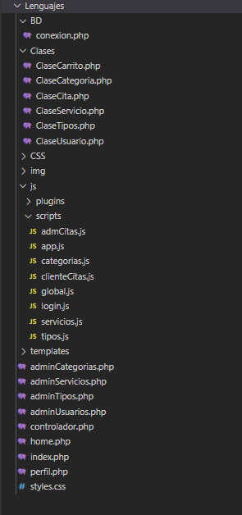
Aplicación
Html
Bootstrap 4
jQuery
JavaScript
Php
Oracle
PDO

Slide 3
Creación de DB
System
System
--Creación de tablespace:
CREATE TABLESPACE DB_FRC
DATAFILE 'c:\oracle\DB_FRC.dbf'
SIZE 500M;
CREATE ROLE ROL_ADM;
CREATE ROLE ROL_CLI;
GRANT ROL_ADM TO DBA_FRC;
GRANT CONNECT TO DBA_FRC;
GRANT RESOURCE TO DBA_FRC;
--Creación de usuario administrador:
alter session set "_ORACLE_SCRIPT"=true;
create user DBA_FRC identified by frcDBA29
default tablespace DB_FRC
temporary tablespace TEMP
account unlock
quota unlimited on DB_FRC;

Slide 4
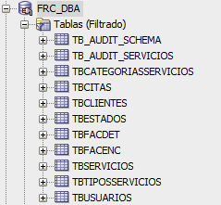
Tablas
Ejemplo Scripts
CREATE TABLE tbusuarios
(id INT GENERATED by DEFAULT as IDENTITY,
cedula VARCHAR2(20) NOT NULL,
nombre VARCHAR2(100) NOT NULL,
apellidos VARCHAR2(200) NOT NULL,
telefono VARCHAR2(16) NOT NULL,
email VARCHAR2(200) NOT NULL,
nombreUsuario VARCHAR2(100) NOT NULL,
contrasena VARCHAR(100) NOT NULL,
idRol INT NOT NULL,
CONSTRAINT PK_TB_USUARIOS PRIMARY KEY(id));

Slide 5
SP – Triggers - Reportes
La gran mayoría de las tablas poseen un SP para su mantenimiento (Insert-Delete-Update).
Los triggers se utilizan en su gran parte para realizar auditorias sobre el sistema, además de validar distintas reglas de negocio.
Respecto a los reportes, buscan extraer información de valor sobre el comportamiento que se da en el sistema y así ayudar a la toma de decisiones.

Slide 6
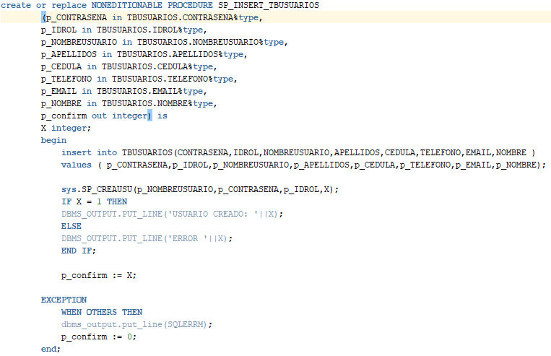
Stored Procedures – crud Insert tbusuarios

Slide 7
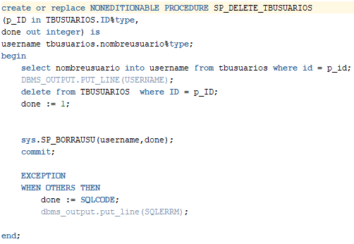
Stored Procedures – crud delete tbusuarios

Slide 8
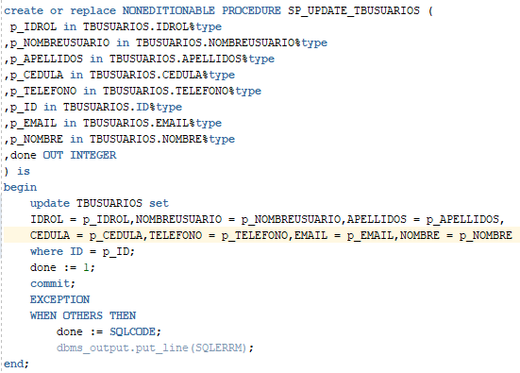
Stored Procedures – crud UPDATE tbusuarios

Slide 9
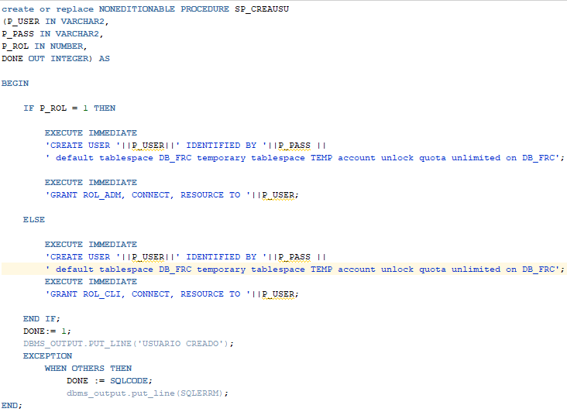
Stored Procedures – Sys Create user

Slide 10
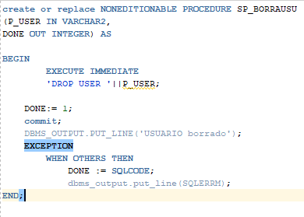
Stored Procedures – Sys Drop user

Slide 11

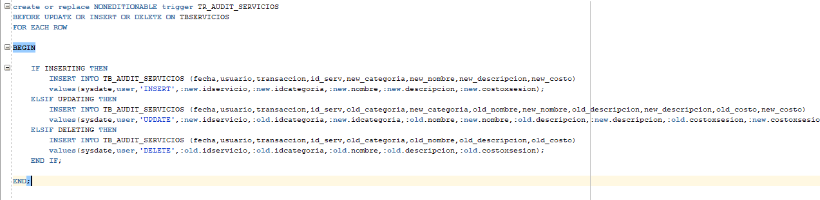
triggers Auditoría

Slide 12
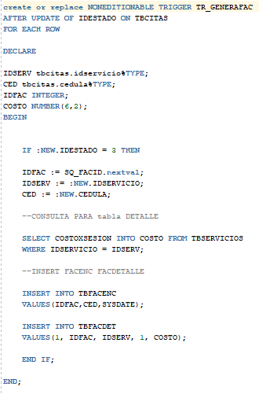
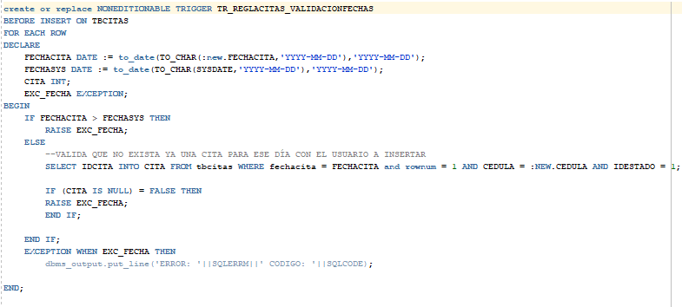
Trigger Genera FACtura
Trigger Valida fecha

Slide 13
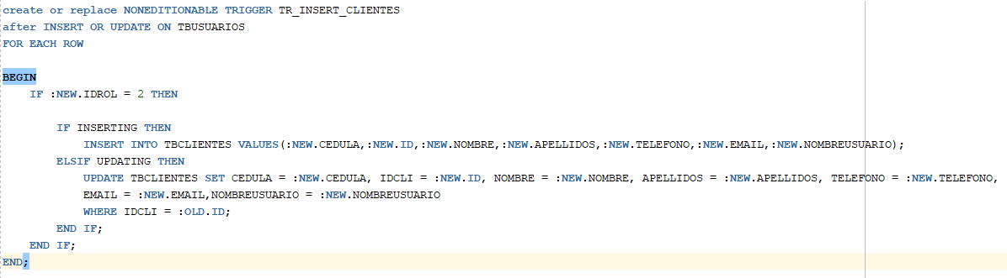
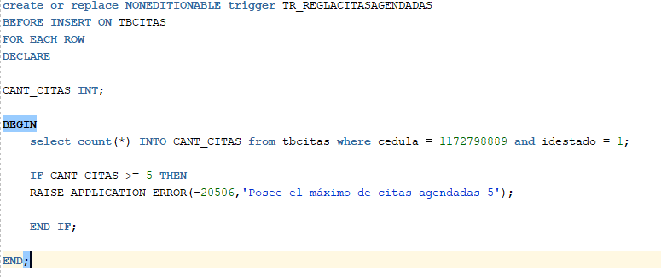
Triggers registra clientes
Trigger Regla de Negocio

Slide 14

Reportes – Información Valiosa

Slide 15
Demostración…
Aplicación y base de datos

